Slide 1

大理高中校內報名說明會
教務處 註冊組

Slide 2
報名程序

Slide 3
114大學繁星推薦入學校內報名程序
參加學科能力測驗 1/20（六）～1/22（一） | → |  取得個人學測成績五標  取得個人校內推薦順序  開始填寫個人志願表 2/25（二） | →
【參加校內現場志願分發】  繳交-個人志願表  領取-校外正式報名表 3/6（四）上午9點起 | → | 【完成校內報名程序】  繳交-報名費  繳交-校外正式報名表 3/10（一）下午4點前 | →
放榜 3/18（二）上午9點後 | → | ※大學繁星錄取生無論是否放棄錄取資格，均不得參加大學申請入學及科大申請入學。 | →

Slide 4
校內推薦順位

Slide 5
學生如何取得「校內推薦順序」？
學測成績公布當天(02/25)，註冊組將依下列比序
排定所有學生的【校內推薦順序】，並發出個人
志願預選表正式版。(內含個人推薦順序)
110年12月20日校內委員會制訂
第1比序 | 在校學業成績【全校排名百分比】，由低至高排序 註：「在校學業成績」為高一、高二及高三上共5學期學業原始總平均成績。 註：「在校學業成績」可於臺北市高中第二代校務行政系統內查詢，查詢方式說明如下：以學生帳密登入系統→點選「09升學報表」→點選「學生列印(新)申請入學成績單」→學年期輸入「1101」、輸入申請前「5」學期科目平均表、成績點選「原成績」、按「印表」→表單內「課目代碼ZZZ」、科目名稱「學業成績」，即為「在校學業成績」。
第2比序 | 學科能力測驗【國、英、數3科級分總和】，由高至低排序 註：因現行學科能力測驗採行5科選考4科之故，以參採國英數三科總和為比序條件。註：數學科級分採計方式：從數學A和數學B考試科目中，擇優採計。
第3比序 | 高一、高二及高三上【共5學期學業原始成績總平均分數】，由高至低排序

Slide 6
學生如何取得「校內推薦順序」？
學測成績公布當天(02/25)，註冊組將依下列比序
排定所有學生的【校內推薦順序】，並發出個人
志願預選表正式版。(內含個人推薦順序)
113年1月24日校內委員會制訂
第4比序 | 【高三上學期】在校學業原始總平均成績分數，由高至低排序。
第5比序 | 【高二下學期】在校學業原始總平均成績分數，由高至低排序。
第6比序 | 【高二上學期】在校學業原始總平均成績分數，由高至低排序。
第7比序 | 【高一下學期】在校學業原始成績總平均分數，由高至低排序。
第8比序 | 【高一上學期】在校學業原始成績總平均分數，由高至低排序。

Slide 7
在校學業成績 全校排名百分比 | 學測 國文 | 學測 英文 | 學測 數學 擇優 | 學測 社會 | 學測 自然 | 學測 國英數 | 校內推薦順序
Ａ生（２％） | 15 | 15 | 15 | 15 | 15 | 45 | ３
Ｂ生（１％） | 11 | 12 | 11 | 14 | 13 | 34 | ２
Ｃ生（１％） | 12 | 11 | 12 | 13 | 10 | 35 | １
第1比序 | 在校學業成績【全校排名百分比】，由低至高排序。
第2比序 | 學科能力測驗【國、英、數3科級分總和】，由高至低排序。
第3比序 | 高一、高二及高三上【共5學期學業原始成績總平均分數】，由高至低排序。

Slide 8
可報名學群

Slide 9
學生可報名的學群及學群分類
就讀班別 | 學群 | 所屬學群 | 可推薦學生
301-308 普通班 | 第一類 | 文、法、商、社會科學、教育、管理等學系 | 學術學程(含學術自然、學術社會)學生
 | 第二類 | 理、工等學系
 | 第三類 | 醫、生命科學、農等學系
 | 第八類 | 醫學、牙醫系
309 體育班 | 第七類 | 體育相關學系 | 體育班學生
音樂班 | 第四類 | 音樂相關學系 | 音樂班學生
美術班 | 第五類 | 美術相關學系 | 美術班學生
舞蹈班 | 第六類 | 舞蹈相關學系 | 舞蹈班學生

Slide 10
如何篩選可推校系
★
★

Slide 11
學生如何篩選符合推薦資格的校系？
1.先篩選大學 （用全校排名百分比） | → | 2.再篩選該大學的科系 （用個人學測成績五標與英聽等級）
查詢校系分則（大學百分比、科系檢定）方式：
＊ 參閱紙本簡章 P.4～P.9
＊ 進入【114 繁星推薦官網】查詢
https://www.cac.edu.tw/star113/index.php

Slide 12


Slide 13

學測成績五標
頂標 | 前標 | 均標 | 後標 | 底標
英聽等級
Ａ級 | Ｂ級 | Ｃ級 | Ｆ級

Slide 14
＊ 網站查詢
（2/25開放-可依考生學測成績篩選校系）

Slide 15
＊ 往下找【依考生本人學測級分、英聽
等級查詢】，點選進入

Slide 16
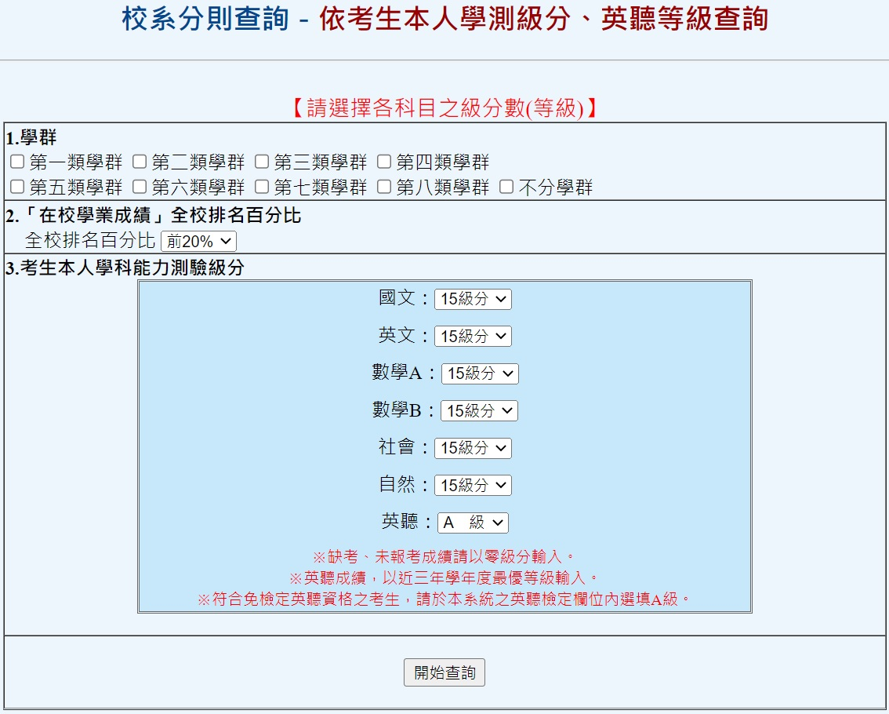
每次勾選１個學群查詢

Slide 17
操作示範

Slide 18
如何填寫志願表 （能否選到志願的關鍵）
★
★

Slide 19
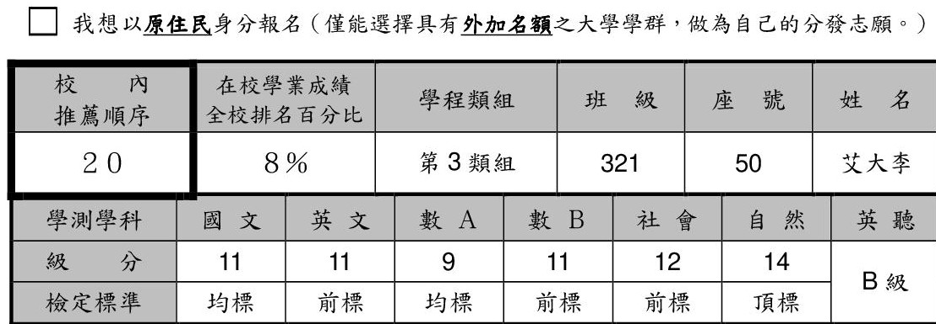
預計114年02月25日發【正式版】

Slide 20
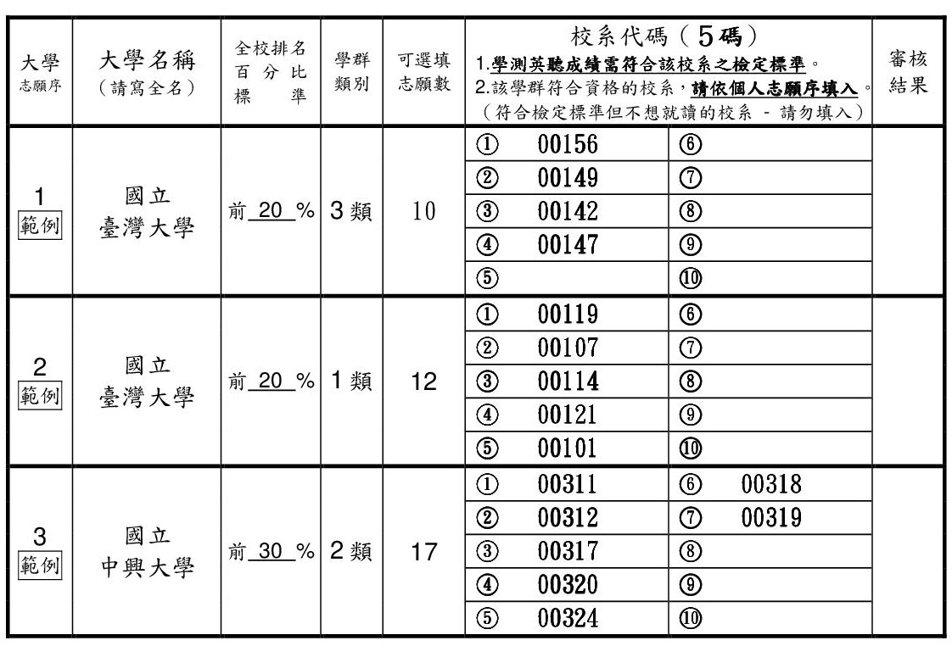
每個欄位，只填寫 【１所大學的１個學群類別】
＊相同大學的不同學群類別，也必須填寫在不同欄位＊

Slide 21
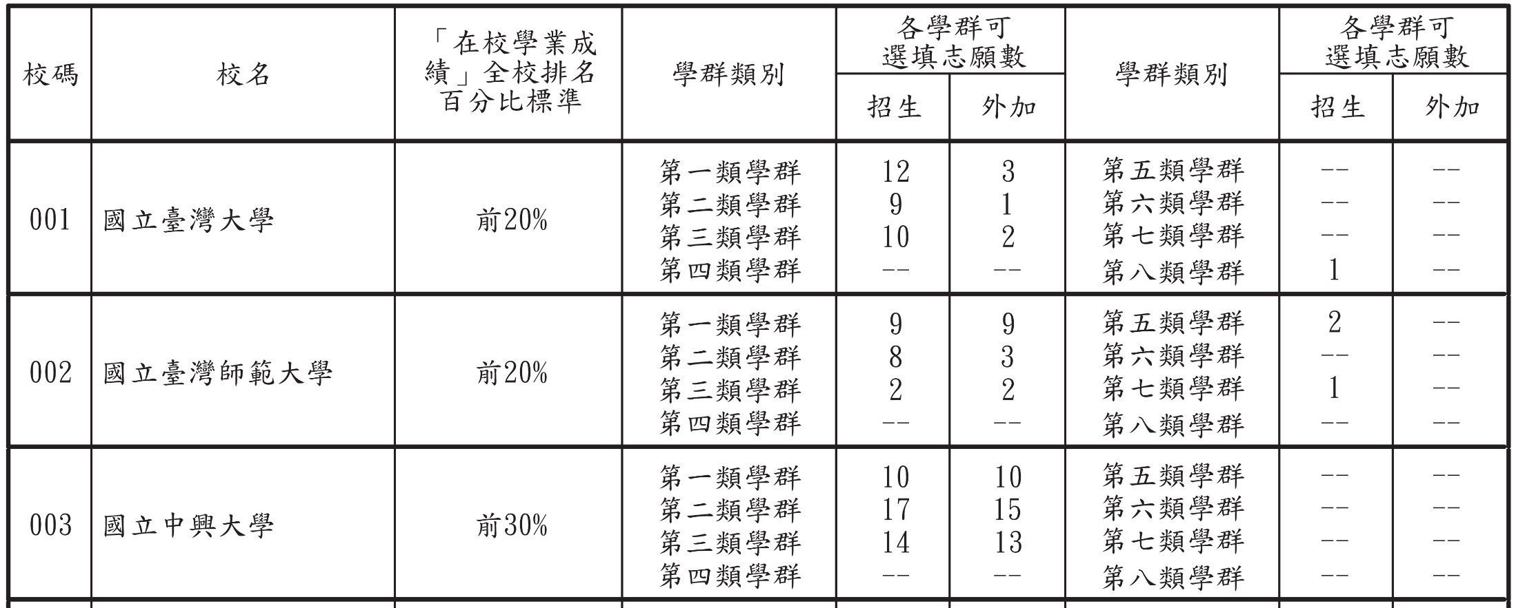
每所大學的每類學群， 可填的志願數【上限】都不一樣
＊ 參閱紙本簡章 P(4)～P(9) ＊

Slide 22
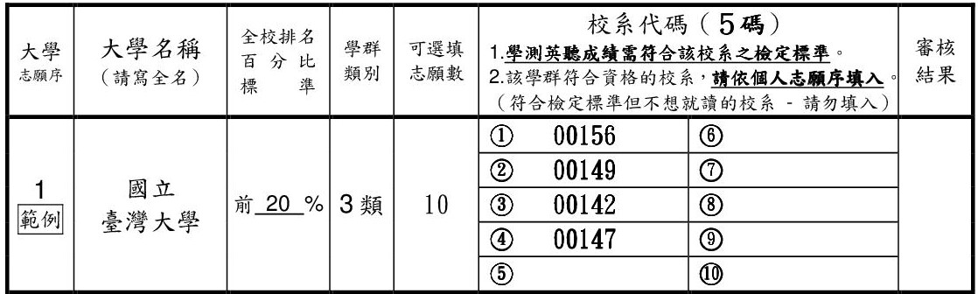
將符合檢定標準的校系排定志願序 依序填入【校系代碼（５碼）】
校名 | 學群類別 | 校系代碼 / 科系名稱 | 志願序
國立 臺灣大學 | 第三類學群 | 00142 經濟學系B組 | ３
 |  | 00145 護理學系 | Ｘ
 |  | 00147 職能治療學系 | ４
 |  | 00149 農業化學系 | ２
 |  | 00156 植物病理與微生物學系 | １

Slide 23
3/6現場志願分發說明
★
★

Slide 24
3/6（四）大學繁星校內推薦 【現場志願分發作業】梯次表
推薦順位 | 志願分發時間 | 分發梯次
01～30 | 09:00～10:00 | 第 1 梯次
31～70 | 10:00～11:10 | 第 2 梯次
71～137 | 11:10～12:30 | 第 3 梯次
體育班 | 12:30～13:00 | 第 4 梯次
（1）請務必攜帶【個人志願表（已填妥）】。
（2）建議將紙本簡章、原子筆與手機也攜帶入場，
以備不時之需。
（3）家長當天可一同參加！

Slide 25
3/6（四）大學繁星校內推薦 【現場志願分發作業】規定
（1）每位學生限被推薦至１所大學之１個學群。
（2）大理高中於每所大學之每個學群最多限推薦
２名學生。
校名 | 學群類別 | 已選填人數 | 是否尚可 選填志願？
國立臺灣師範大學 | 第一類學群 | ２ | X
 | 第二類學群 | １ | 剩餘名額 １
國立中興大學 | 第三類學群 | ２ | X
國立臺灣大學 | 第三類學群 | １ | 剩餘名額 １
 | 第八類學群 | ０ | 剩餘名額 ２

Slide 26
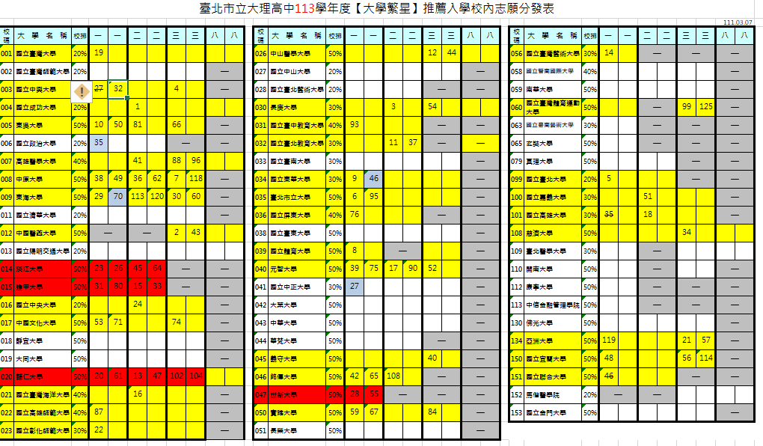

Slide 27
3/6（四）大學繁星校內推薦 【現場志願分發作業】規定
（3）受推薦至同一所大學之學生，本校將依
「校內推薦順序」排定「校外推薦順位」。
校名 | 學群類別 | 全校排名 百分比 | 校內 推薦順序 | 校外 推薦順位
國立臺灣 師範大學 | 第一類學群 | A 生 1% | 2 | 2
 | 第一類學群 | B 生 8% | 19 | 5
 | 第二類學群 | C 生 6% | 14 | 4
 | 第二類學群 | D 生 8% | 21 | 6
 | 第三類學群 | E 生 1% | 1 | 1
 | 第三類學群 | F 生 3% | 7 | 3

Slide 28
3/6（四）大學繁星校內推薦 【現場志願分發作業】規定
（4）第一輪分發沒有選到志願的學生，可在
3/8(五)放學前報名「第二輪分發」。
「第二輪分發」規定如下：
僅能選擇第一輪分發後，校內推薦尚有名額之
大學學群作為分發志願。
「校外推薦順位」必須排在第一輪完成志願分
發學生的後面。

Slide 29
3/7（二）大學繁星校內推薦 【現場志願分發作業】規定
校名 | 學群類別 | 第一輪 志願分發 | 第二輪 志願分發 | 校外 推薦順位
國立臺灣 師範大學 | 第一類學群 | B 生(19) |  | 3
 | 第一類學群 | 無人選 | A 生(2) | 5
 | 第二類學群 | C 生(14) | 已額滿 | 2
 | 第二類學群 | D 生(21) | 已額滿 | 4
 | 第三類學群 | E 生(1) |  | 1
 | 第三類學群 | 無人選 | F 生(3) | 6

Slide 30
大學端如何篩選學生

Slide 31
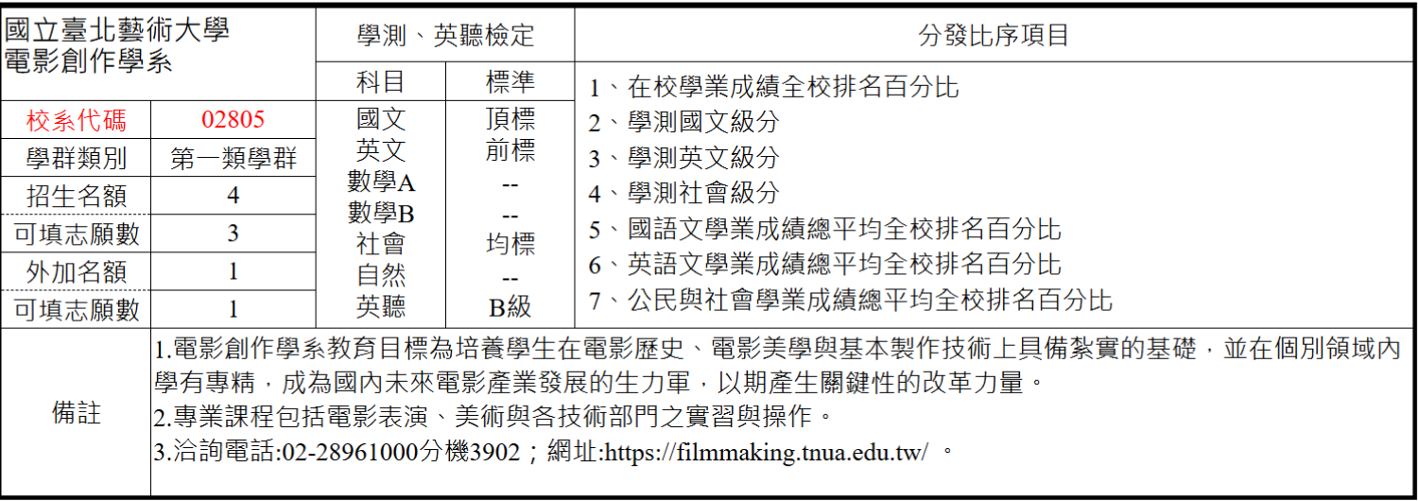
每個校系的【分發比序項目】都不同

Slide 32
★各大學【錄取名額】重要規定！
校名 | 學群類別 | 第１輪分發 錄取大理高中學生 | 第２輪分發 錄取大理高中學生
國立 臺灣大學 | 第一類學群 | 以１名為限 | 不限名額
 | 第二類學群 |  | 不限名額
 | 第三類學群 |  | 不限名額
 | 第八類學群 | 以１名為限 | 不限名額
 | 第七類學群 | 以１名為限 | 不限名額
 | 第六類學群 | 以１名為限 | 不限名額
 | 第五類學群 | 以１名為限 | 不限名額
 | 第四類學群 | 以１名為限 | 不限名額

Slide 33

例 1：以下３名學生，哪些人會上榜？
大學名稱 | 學群 | 科系 | 招生名額
甲大學 | 第二類學群 | 物理系 | ２
高中名稱 | 全校排名 百分比 | 選填志願 | 第 １ 輪 分發錄取
大理高中 | Ａ生（１％） | 甲大學－物理系
 | Ｂ生（３％） | 甲大學－物理系
○○高中 | Ｃ生（４９％） | 甲大學－物理系

Slide 34
例 2：以下５名學生，哪些人會上榜？
大學名稱 | 學群 | 科系 | 招生名額
乙大學 | 第一類學群 | 英語系 | ２
 | 第二類學群 | 物理系 | ２
高中名稱 | 全校排名 百分比 | 選填志願 | 第１輪 分發錄取 | 第 ２ 輪 分發錄取
大理高中 | Ａ生（１％） | 乙大學－英語系
 | Ｂ生（２％） | 乙大學－英語系
 | Ｃ生（５％） | 乙大學－物理系
○○高中 | Ｄ生（３％） | 乙大學－英語系
 | Ｅ生（４％） | 乙大學－物理系

Slide 35
如何查詢去年錄取標準
★
★

Slide 36
進入【114繁星推薦官網】

Slide 37
點選想查詢的【學校】

Slide 38
【分發比序】即為去年錄取標準
※ 重要提醒：【每年的錄取標準不會一樣】！！！
查詢去年的錄取標準，只是提供各位同學在選填志願時，有【多一項可以參考的依據】！千萬不要誤認為，成績有達到去年的錄取標準，就一定會被錄取！！！

Slide 39
如何放棄報名

Slide 40
親自到教務處
註冊組領取
3/10（一）放學前
繳至教務處註冊組

Slide 41
小小建議

Slide 42

建議：百分比低的避免互搶

Slide 43

建議：百分比高的多做準備

Slide 44

祝在座各位金榜題名！

